Slide 1
《SAS&Stata在会计与金融研究中的运用》
专题三 资本市场与上市公司问题研究
L3.4 中国上市公司投资效率检验

Slide 2
本课目标
了解投资效率检验的一般性方法。
掌握投资效率度量指标，回归方法和结果解读。
探索中国市场不同阶段，不同地区以及不同特征企业的投资效率差异。

Slide 3
一. Q理论与投资决策

Slide 4
经典文献与贡献
1. Tobin, J. (1969). A general equilibrium approach to monetary theory.
      Tobin首次提出了Q的概念，并分析了Q对投资决策的影响。
2. Hayashi, F. (1982). Tobin's marginal q and average q: A neoclassical interpretation.
      进一步发展了Q理论，探讨了Q的边际价值与平均价值的关系，并对企业投资行为进行了详细分析。
3. Blanchard, O., & Fischer, S. (1989). Lectures on Macroeconomics.
      本书提供了关于Q理论的全面解释，强调了市场预期对资本投资决策的影响。

Slide 5

1. Q理论的起源与基础
Tobin's Q理论（1969年）：James Tobin提出的Q理论解释了资本积累与投资决策之间的关系。
Q的定义：Q是市场价值与替代成本的比率。
基于财务数据的变量定义
Tobinq = （权益市值 + 负债账面价值）/总资产
$$Q= \frac{市场价值}{替代成本}$$

Slide 6
Q理论的核心思想
Q > 1：投资有利可图，企业应该增加投资。
Q < 1：投资回报率不足，企业应减少投资。
Q = 1：市场价值与替代成本相等，投资是中性的。
类比：现值指数
    净现值(NPV) ＝ 现金流入量现值 － 现金流出量现值
    现值指数(PI) ＝ 现金流入量现值/现金流出量现值
    决策原则
    （1）现值指数大于1（NPV > 0)，该项目可以增加股东财富，应予采纳。
    （2）现值指数等于1（NPV = 0)，不改变股东财富。
    （3）现值指数小于1（NPV < 0)，该项目将减损股东财富，应予放弃。

Slide 7
Tobin's Q的经济含义与应用
1. 投资决策：Q理论帮助解释投资决策与资本市场评价之间的关系。
2. 企业成长与资本结构：高Q值企业倾向于增加资本支出，促进扩张；低Q值企业减少投资。
3. 学术应用：Q被应用于公司财务研究、资本预算等领域。

Slide 8
2. 为什么Tobin’s Q可以度量整理项目NPV？
时间 | T1 | T2 | T3 | T4 | …
项目a | CFa1 | CFa2 | CFa3 | CFa4 | …
项目b | CFb1 | CFb2 | CFb3 | CFb4
项目c | CFc1 | CFc2 | CFc3 | CFc4
…
$${NPV}_{a}=\left[\frac{{CashFlow}_{a1}}{1+r}+\frac{{CashFlow}_{a2}}{{1+r}^{2}}+\frac{{CashFlow}_{a3}}{{1+r}^{2}}+…\right]−{Investment}_{a }$$
$${NPV}_{b}=\left[\frac{{CashFlow}_{b1}}{1+r}+\frac{{CashFlow}_{b2}}{{1+r}^{2}}+\frac{{CashFlow}_{b3}}{{1+r}^{2}}+…\right]−{Investment}_{\text{b} }$$

Slide 9
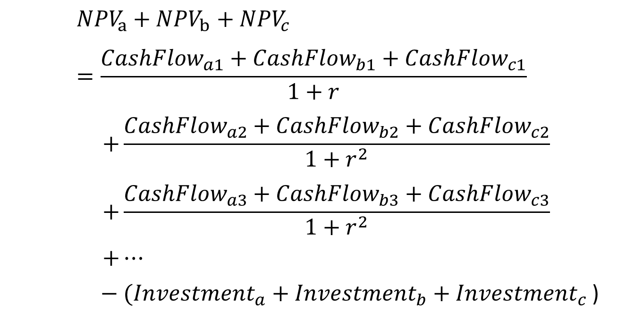
在资本成本接近的情况下
$${NPV}_{a}+{NPV}_{b}+{NPV}_{c} \\ =\frac{{CashFlow}_{a1}+{CashFlow}_{b1}+{CashFlow}_{c1}}{1+r} \\ +\frac{{CashFlow}_{a2}+{CashFlow}_{b2}+{CashFlow}_{c2}}{{1+r}^{2}} \\ +\frac{{CashFlow}_{a3}+{CashFlow}_{b3}+{CashFlow}_{c3}}{{1+r}^{2}} \\ +…$$
$− ({Investment}_{a}+{Investment}_{b}+{Investment}_{c }$)

Slide 10
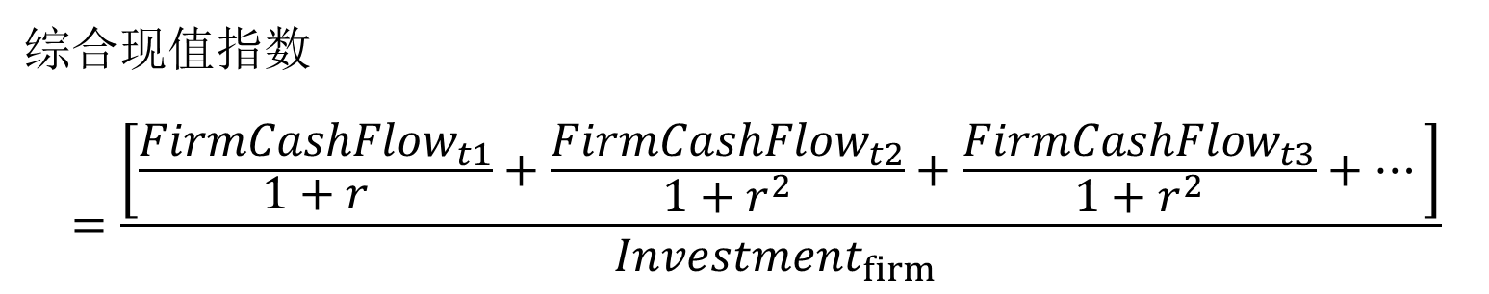
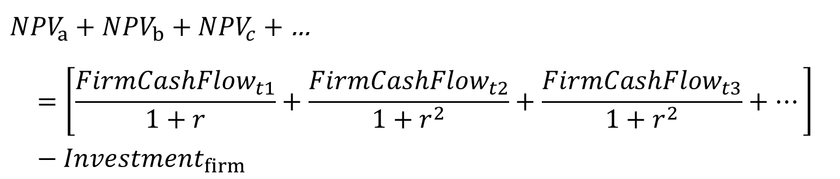
在资本成本接近的情况下，公司所有项目的NPV总和
${NPV}_{a}+{NPV}_{b}+{NPV}_{c}$ + …
$$=\left[\frac{{FirmCashFlow}_{t1}}{1+r}+\frac{{FirmCashFlow}_{t2}}{{1+r}^{2}}+\frac{{FirmCashFlow}_{t3}}{{1+r}^{2}}+…\right]−{Investment}_{firm }$$
$综合$现值指数
$$=\frac{\left[\frac{{FirmCashFlow}_{t1}}{1+r}+\frac{{FirmCashFlow}_{t2}}{{1+r}^{2}}+\frac{{FirmCashFlow}_{t3}}{{1+r}^{2}}+…\right]}{{Investment}_{firm }}$$

Slide 11
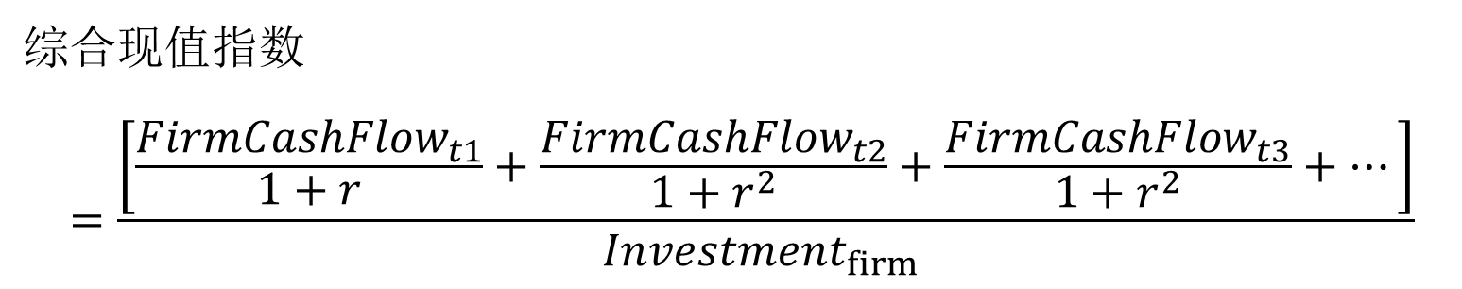
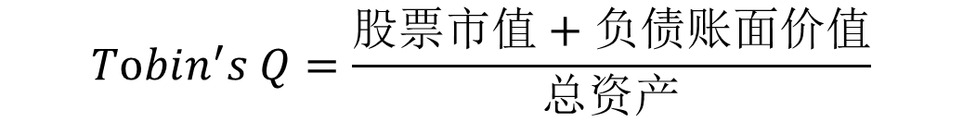
为什么Tobin’s Q可以度量整理项目NPV？
$综合$现值指数
$$=\frac{\left[\frac{{FirmCashFlow}_{t1}}{1+r}+\frac{{FirmCashFlow}_{t2}}{{1+r}^{2}}+\frac{{FirmCashFlow}_{t3}}{{1+r}^{2}}+…\right]}{{Investment}_{firm }}$$
未来现金流的现值
总投资资本
投资者预期的企业来现金流的现值
$$Tobin^{′}s Q=\frac{股票市值+负债账面价值}{总资产}$$
历史成本法，历史累计的投资额

Slide 12
3. 影响Q的因素
市场评估与资本市场效率
信息不对称与代理问题
资本市场的政策变化：利率、税收政策等

Slide 13
4. 边际Q与平均Q
边际Q (Marginal Q)：指企业新增单位资本的市场价值与其替代成本的比率，反映了投资的新回报。
平均Q (Average Q)：是整个资本存量的市场价值与其替代成本的比率，衡量了企业总投资的回报。
边际Q与平均Q的关系：Hayashi提出，边际Q与平均Q之间存在密切的关系，边际Q是反映企业是否应该增加投资的关键因素。
投资决策的准则：当边际Q大于1时，企业倾向于增加投资；当边际Q小于1时，企业则减少投资。

Slide 14
Tobin's Q的局限性
1. 估计替代成本的困难：如何准确估计资本的替代成本是Q理论的挑战。
2. 信息不对称：Q值可能受到信息不对称的影响。
3. 市场波动性：市场的短期波动可能影响Q值的稳定性。

Slide 15
Q理论的扩展与发展
1. 内生性Q理论：探讨公司投资决策与经济环境、技术变化等的互动。
2. 公司行为与Q理论：研究如何通过管理与决策影响Q值。
3. Q与资本市场效率：分析资本市场的有效性与资源配置问题。

Slide 16
二. 投资效率理论与重要文献

Slide 17
以公司财务视角投资效率的重要性
投资是公司价值创造的核心机制之一。
投资效率直接影响资本配置与资源使用。
非效率投资（过度或不足）常由信息不对称、代理问题、融资摩擦等引起。
会计信息可缓解信息不对称，改善投资决策。
相关问题
会计信息能否提高投资效率？
投资效率如何衡量？
哪些制度和治理因素会影响投资效率？

Slide 18
投资效率的定义与分类
投资效率（Investment Efficiency）定义
公司根据正净现值（NPV）的原则进行投资决策的程度。
两类投资无效率行为
Overinvestment（过度投资）：投资于负NPV项目。
Underinvestment（投资不足）：未能投资于正NPV项目。
驱动因素
内部：代理问题、治理结构、管理者激励 …
外部：信息环境、融资约束、市场监管 …
思考：投资项目的净现值（NPV）外部人如何评判？

Slide 19
文献推荐
1. Jensen (1986, JFE)
自由现金流理论：自由现金流驱使管理者过度投资。
提出股东治理与激励机制的重要性。
2. Stein (2003, JEL)
市场导向与投资效率：短视主义或市场压力可能导致无效率。
探讨内部资本市场配置问题。
3. Richardson (2006, JAE)
使用实际投资与预期投资的差值衡量投资效率。
发现自由现金流和治理问题与过度投资显著相关。

Slide 20
文献推荐
4. Biddle, Hilary, Verdi (2009, JAE)
研究财务报告质量对投资效率的影响。
高质量财务报告可减少信息不对称与代理问题，从而提高投资效率。
5. Chen, Hope, Li & Wang (2011, JAR)
国际视角：审计质量、法律环境改善信息环境，提升投资效率。
在法律执行弱的国家，信息质量作用更显著。
6. Gomariz & Ballesta (2014, JBE)
探讨稳健会计对投资效率的影响：稳健性提升后续投资效率，尤其在融资受限企业中。

Slide 21
Jensen (1986, JFE)
1. 背景
传统的代理理论强调股东与管理者之间存在目标差异，管理者可能追求私人利益。
特别是在公司产生大量自由现金流、同时缺乏高回报投资机会的情形下，代理冲突最为突出。
核心问题
当公司产生自由现金流但没有正净现值（NPV）的投资机会时，管理者会如何使用这些现金流？
提出“自由现金流假说”，成为理解公司过度投资的基本框架。
将代理成本理论扩展到投资效率领域，与资本结构理论（Jensen & Meckling, 1976）形成互补。

Slide 22
Jensen (1986, JFE)
2. 自由现金流假说
公司运营所产生的现金流超出维持现有资产基础所需的资本支出之后的剩余部分。
FCF=Operating Cash Flow−Capital Expenditures (Maintenance)
假说内容
管理者倾向于将自由现金流投入低效或负净现值的项目，以扩大规模或提升其控制权、声望与资源。
原因：即使投资不创造价值，管理者可能仍能从中获取私人利益（例如更多的预算、更多员工、权力提升等）。
思考：这是基于动机的假说还是基于能力的假说？

Slide 23
Jensen (1986, JFE)
Jensen 强调要控制自由现金流带来的代理问题，必须引入外部治理机制：
债务机制（Leverage Discipline Hypothesis）
引入债务融资可迫使公司将自由现金流用于定期偿还利息，减少管理者可支配的现金。
债务约束可作为对管理层的“约束工具”。
并购与控制权市场（Market for Corporate Control）
恶意收购是另一种约束机制，能惩罚过度投资的管理层。
被收购公司往往存在投资效率低下的问题。
市场机制能将公司交到效率更高的控制者手中。

Slide 24
后续研究的延伸与验证
Richardson (2006)：用实际投资数据检验自由现金流与过度投资的关系。
Biddle et al. (2009)：探讨财务报告质量如何缓解自由现金流带来的投资低效。
Harford (1999, JF)：发现现金丰富的公司在并购中更易做出负面决策，支持FCF假说。

Slide 25
投资效率的度量
基于回归残差法（Richardson, 2006）
Invest_{it}=α+β1Growth_{it}+ε_{it}
残差越大，代表越偏离“正常投资”，投资越无效率。
基于投资敏感性分析（Wurgler, 2000）
  投资对投资机会的响应程度越高，市场配置效率越高。
基于ROIC与WACC差异分析
  衡量投资回报率是否高于资本成本。

Slide 26
投资（Investment）的衡量方法
Richardson 将 “投资”定义为公司所有资本性支出及其他对未来有用资源的支出，主要包括以下几类：
  资本支出（Capital Expenditures）
  收购支出（Acquisitions）
  R&D 支出（Research and Development）
  其他无形资产投资（例如广告等长期性支出）
  调整后净营运资产的变动
投资总额 𝐼𝑖𝑡​ 是所有这些项目的加总，以总资产进行标准化（规模调整）：
Investment_{𝑖𝑡}=Total Investment_{𝑖𝑡} / Total Asset_{𝑖𝑡-1}

Slide 27
估计“正常”和“异常”投资
Richardson 使用一个 拟合模型（expected investment model） 预测正常投资水平。
思路是：企业的“正常投资”应由其“增长机会”决定，例如 Tobin's Q、高增长资产、盈利能力等。模型设定如下（简化形式）：
Investment𝑖𝑡=𝛼+𝛽1Growth Opportunities𝑖𝑡
+𝛽2Cash𝑖𝑡+𝛽3Past Return+𝜀𝑖𝑡
用 行业中位投资水平、资产增长率、销售增长率、盈余、现金流等变量作为增长机会的代理。
回归残差 𝜀𝑖𝑡ε it​ 就代表“偏离正常”的投资部分。

Slide 28
如何估计“正常”投资水平
过度投资（Overinvestment）
𝜀𝑖𝑡>0
表示企业实际投资高于模型预测，即“投资过度”。
投资不足（Underinvestment）
𝜀𝑖𝑡<0
表示企业实际投资低于应有水平，即“投资不足”。
注意：该方法是基于投资偏离值残差来识别投资效率的结构方法，控制了基本面差异。

Slide 29
实证发现
自由现金流越高，投资越容易过度，支持 Jensen (1986) 的自由现金流假说。
公司治理差的公司（如管理层持股低、缺乏外部监督）更容易发生投资过度。
信息环境较差的公司（如分析师覆盖少）也更倾向于投资过度。
在样本中，过度投资普遍存在，但投资不足也并不少见。（机械关系？）

Slide 30
参考文献
Jensen (1986)
Jensen, M. C. (1986). Agency costs of free cash flow, corporate finance, and takeovers. Journal of Financial Economics, 26(1), 3–27.
Stein (2003)
Stein, J. C. (2003). Agency, information and corporate investment. In G. Constantinides, M. Harris, & R. M. Stulz (Eds.), Handbook of the Economics of Finance (Vol. 1A, pp. 111–165). Elsevier.
Richardson (2006)
Richardson, S. (2006). Over-investment of free cash flow. Review of Accounting Studies, 11(2–3), 159–189.
Biddle, Hilary, & Verdi (2009)
Biddle, G. C., Hilary, G., & Verdi, R. S. (2009). How does financial reporting quality relate to investment efficiency? Journal of Accounting and Economics, 48(2–3), 112–131.
Chen, Hope, Li, & Wang (2011)
Chen, F., Hope, O.-K., Li, Q., & Wang, X. (2011). Financial reporting quality and investment efficiency of private firms in emerging markets. The Accounting Review, 86(4), 1255–1288.
Gomariz & Ballesta (2014)
Gomariz, M. F., & Ballesta, J. P. S. (2014). Financial reporting conservatism and investment efficiency. Journal of Business Ethics, 114(1), 43–58.
Wurgler (2000)
Wurgler, J. (2000). Financial markets and the allocation of capital. Journal of Financial Economics, 58(1–2), 187–214.

Slide 31
三. 中国公司层面投资效率

Slide 32
企业层面NPV
NPV投资原则
NPV = PV(cashflow1, cashflow2,…) – 投资额
当折现率相同时，项目的Cashflow可以相加
投资额 历史成本法

Slide 33
投资机会与投资额
（比如，Asker et al., 2011; Chen et al., 2011; 靳庆鲁等, 2012; 喻坤等,2014）
投资额 = ɑ + β投资机会 +ε
固定资产与在建工程净额的总和的变动，用总资产进行标准化。
Tobin Q或者企业增长率。
PPE_{t} = （固定资产_{t} + 在建工程_{t}）
ΔPPE_{t} = PPE_{t} – PPE_{t-1}
Investment_{t} = ΔPPE_{t} /总资产_{t}*100
TobinQ_{t} = （权益市值_{t} + 总负债_{t}）/总资产_{t}
Growth_{t} = （收入_{t} - 收入_{t-1}）/收入_{t-1}
投资额用t+1期，则投资机会用t期

Slide 34
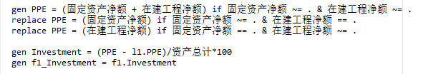


参考分析代码
生成投资额：
生成tobinq：
选择年度2003-2022，非金融行业：

Slide 35

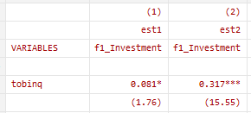
投资效率2003-2022
整体投资效率：
Investment = ɑ + βtobinq +ε
Investment = ɑ + 0.255tobinq +ε
2003-2012， 2013-2022：

Slide 36
投资效率2003-2022
分年度投资效率：
Investment = ɑ + βtobinq +ε

Slide 37
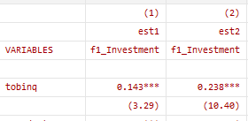
国有vs.非国有
Investment = ɑ + βtobinq +ε

Slide 38
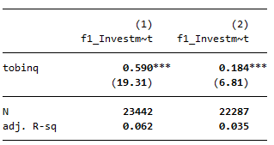
什么影响投资效率？
融资约束：大公司 vs. 小公司
代理问题
  - 大股东代理问题
  - 管理层代理问题

Slide 39
大股东代理问题
以往研究认为，控股股东的持股比例达到 20%以上时候，能够对上市公司实施有效控制（La Porta et al.， 1999）。
根据国泰安数据库（CSMAR） 的数据，我们计算中国 A 股非金融类上市公司 2003-2022 年这 20 年中第一大股东持股比例的每年平均数，如下图所示。 虽然我国市场平均的大股东持股比例从 2003 年开始有所下降，但是平均数均在 30%以上。可见中国资本市场中，上市公司的大股东对公司具有重要的影响。

Slide 40
大股东代理问题
股权集中的控股股东对公司的重要影响，体现为监督和攫取两个方面。
监督作用
一方面，控股股东有能力也有动机对经理人进行有效监督（Shleifer & Vishny，1986，1997）。其能力源自集中的股权带来的控制权权利；而其动机源自管理层决策是否有利于价值创造，最终会影响大股东自身持有股份的市值。基于此，当大股东股权较为集中时，股东与管理层的代理问题相对较小，此时管理层的侵占不太可能成为一个严重问题。
掏空行为
另一方面，集中的股权使得大股东很有机会利用其权力侵占小股东的财富，尤其当大股东的控制权大于现金流权的时候（La Porta et al.，1999）。此时上市公司的首要代理问题是控股股东与中小股东之间的利益冲突。

Slide 41
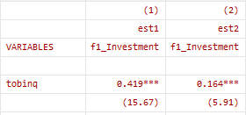
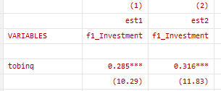
大股东代理问题：监督与攫取
大股东持股比例：高 vs 低
两权分离度： 高 vs 低

Slide 42
管理层代理问题
帝国建设动机
    管理者可能过分热衷于经营大公司，而不仅仅是盈利。
    建立帝国的偏好会导致管理者将所有可用资金都用于投资项目。
声誉和职业发展的考虑带来的短期性
    管理者可能会关心他们的行为会如何影响他们的声誉，并最终影响他们在劳动力市场上的价值；
    关注自身在劳动力市场声誉的经理人可能会有动机采取行动，以牺牲长期股东价值为代价来提高短期业绩。
享受安静生活
    管理层也具有喜欢 "安静生活"的倾向，因此在做出艰难决定时容易过度惰性。
    管理层有时候宁愿减少投资也不愿意承担额外风险。
管理层行为因素
    跟风和过度自信等。

Slide 43
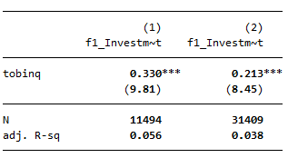
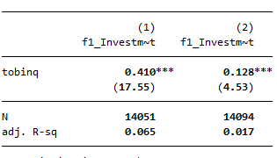
管理层机会主义动机与投资决策
两职合一：是 vs 否
管理层持股： 高 vs 低

